Slide 1





Isidora
5 añitos

Slide 2



Slide 3



Slide 4
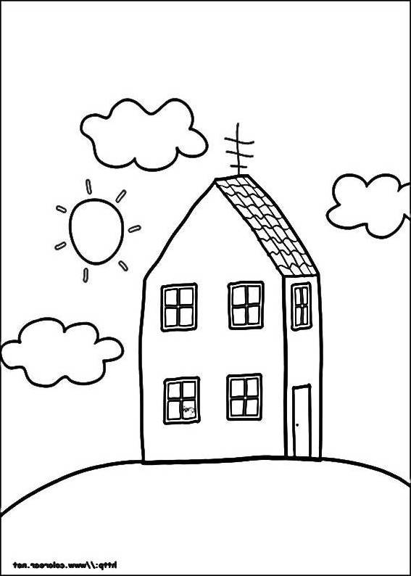
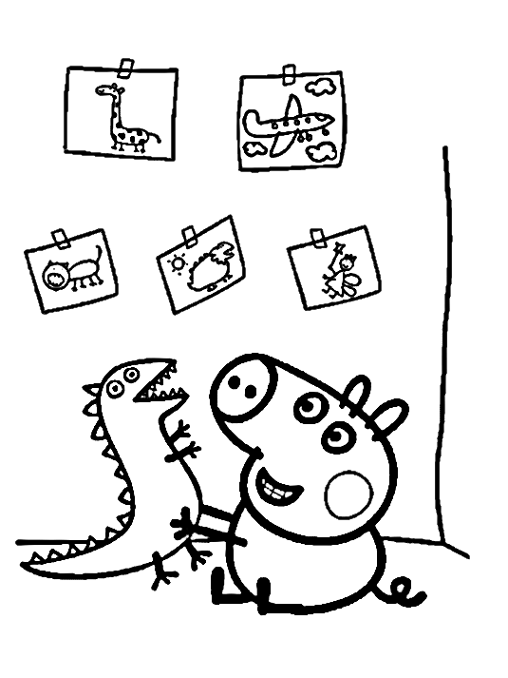

Slide 5

